Slide 1



Подготовительные работы переписи населения и жилищного фонда 2022 года в Кыргызской Республики
Национальный статистический комитет Кыргызской Республики
Notes:
Саламатсыздарбы, урматтуу пресс конференциянын катышуучулары жана ошондой эле түз эфирге катышып жаткандар,
Озунуздорго белгилуу болгондой 2020 жылы 23 марттан баштап 1 апрельге чеин эл жана турак жай фонду откорулмок,
тилекке каршы Ковид-19 вирусу куч алып Улутстатком, белгисиз бир убакытка жылдырганга туура келди.
Здравствуйте, уважаемые участники сегодняшней пресс-конференции а также пользователи которые принимают участие в прямом эфире.
Как вы уже знаете Нацстатком должен был провести перепись населения и жилищного в 2020году 23 марта по 1 апреля.
Но из-за Короновирусной инфекции Нацстатком был вынужден перенести на неопределенный период .

Slide 2


Перепись населения и жилищного фонда
2022 года в Кыргызской Республике
В период с 25 марта по 3 апреля 2022 года пройдет одновременно на всей территории страны;
В отдельных зонах республики пройдет в период с 23 апреля по 2 мая 2022г.;
производится независимо от наличия прописки и ее характера (постоянная или временная), а также права на жилплощадь в данном или другом помещении;
без предъявления каких-либо документов.
Национальный статистический комитет Кыргызской Республики
Notes:
2021 жылы 22 октярында Министирлер кабинетинен токтомго кол коюлду-Улутстаткомго 2022 жылы 25 марттан тарта 3 апрельге чеин эл жана турак жай фонду откорулсун.
Тоолу аймактарда 23 апрельден баштап 2 майда откорулсун
22 октября 2021 года Кабинетом Министров было подписано Постановление за № 228.
Нацстаткому провести в период 25 марта по 3 апреля Перепись населения и жилищного фонда в 2022 году на территории республики
А в отдаленных районах с 23 апреля по 2 мая 2022 года.

Slide 3

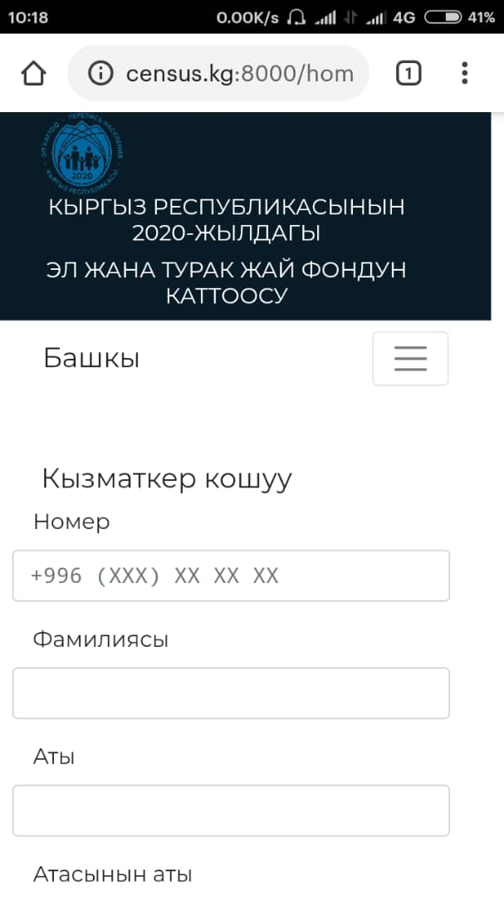
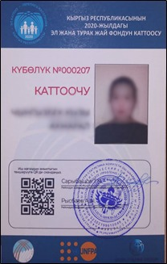
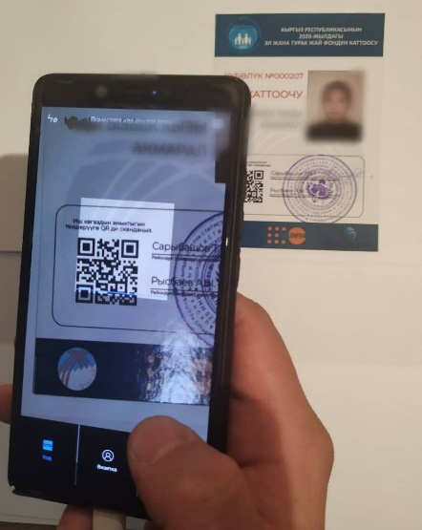
В АИС «Регистрация переписчика» вводиться следующая информация по переписному персоналу:
Трудовой договор
Фамилия Имя Отчество;
дата рождения;
паспортные данные (ПИН, номер, дата и место выдачи паспорта);
место проживание, должность, период работы;
номер выданной сим-карты для работы в переписи населения.
Удостоверение

Slide 4

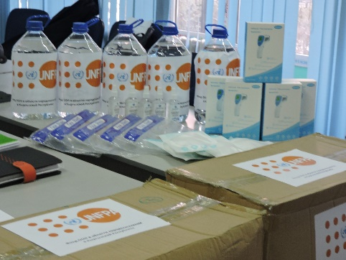
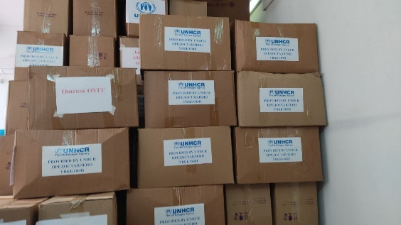
Влияние COVID-19 на перепись населения
Решение о переносе сроков проведения переписи населения и жилищного фонда на неопределенный период.
Разработан алгоритм действий по предупреждению распространения коронавирусной инфекции (СOVID-19) при проведении переписи населения и жилищного фонда Кыргызской Республики
Дополнили программу переписи вопросами о распространении заболеваемости коронавирусной инфекцией.
Сокращаем продолжительность обучения переписного персонала до трех дней и дополнительно разработали обучающие видеоролики
Закуплены СИЗы для переписного персонала
Определение сроков проведения переписи (изменение в Постановление)
Национальный статистический комитет Кыргызской Республики

Slide 5

Новые сроки проведения переписей населения
2019 | 2020 | 2021 | 2022 | 2023
Азербайджан 1-10 октября | Таджикистан 1-15 октября | Россия 15 октября по 14 ноября | Кыргызстан 25 марта по 3 апреля | Молдова апрель
Беларусь 4-30 октября |  | Казахстан 1 сентября по 30 октября | Туркменистан 17-27 декабря
 |  | Армения 14-23 октября | Узбекистан 1-22 ноября
Национальный статистический комитет Кыргызской Республики
Notes:
Решением Совета глав государств СНГ от 16 сентября 2016 года о проведении переписей населения раунда 2020 года в государствах СНГ провести переписи населения в максимально близкие к 2020 году сроки, предпочтительно в период с октября 2019 года по октябрь 2020 года.
В период с 23 марта по 1 апреля 2020 года пройдет одновременно на всей территории страны;
В отдельных зонах республики пройдет в период с 20 апреля по 29 апреля 2020г.;
Согласно постановлению Правительства Кыргызской Республики «О подготовке и проведению в 2020 году переписи населения и жилищного фонда в Кыргызской Республике» от 23 октября 2017 года № 690, Нацстатком Кыргызской Республики должен был провести перепись населения и жилфонда с 23 марта по 1 апреля 2020г. одновременно по всей территории страны в электронном формате, а в отдельных районах республики в период с 20 по 29 апреля 2020г. Но из-за сложившейся ситуации в стране в связи с распространением COVID-19 было принято решение о переносе сроков проведения переписи населения и жилищного фонда на неопределенный период.
- Осуществлен набор переписного персонала (27899 человек).
- Проведены обучение только у 15537 человек (56%) и дальнейшее обучение приостановлены. Были выплачены заработные платы координаторам за отработанные дни.
- Проведена медиа работа на социальных страницах (Инстаграм, Фейсбук, одноклассники) и созданы ролики за счет средств ЮНФПА. На сегодняшний день работа приостановлена.
- Изготовлены баннеры и другие материалы по распространению информации по проведению переписи населения, которые осуществляются за счет средств местных органов власти.

Slide 6

Переписной персонал
Переписи населения и жилищного фонда
Кыргызской Республики 2022 года
Наименование персонала | Продолжительность работы | Размер оплаты в месяц (сом.) | Количество переписного персонала
Координатор переписного отдела | 3 месяца | 9 187 | Около 500 человек
Инструктор – контролер | 1,5 месяца | 7 656 | Около 2 600 человек
Переписчик | 1 месяц | 7 656 | Около 24 000 человек
Национальный статистический комитет Кыргызской Республики
Notes:
2020-жылы Кыргыз Республикасында эл жана турак жай фондун каттоодогу каттоо персоналы
Каттоо бөлүмүнүн Координатору 3 ай иштейт болжол менен 500-й адам
Инструктор – контролер 1,5 айга жумушка алынат болжол менен 2600 адам.
Каттоочу – 1 ай болжол менен 24000 адам.

Slide 7


К временным переписным работникам предъявляются следующие требования:
- гражданин Кыргызской Республики,
- в возрасте 18 лет и старше,
- принимавшие участие ранее в переписи населения или в каких-либо выборочных обследованиях (желательно)
- наличие мобильного устройства под управлением операционной системы на версии Android 5 и выше (для переписчика).

Slide 8


Национальный статистический комитет Кыргызской Республики
Спасибо за внимание!

